Slide 1
Android文件I/O系列
深圳框架组
2022.7
杜国伟
duguowei@xiaomi.com

Slide 2
内容和目标
培训内容
涵盖了Android、Linux的常用的文件I/O模型
代码基于当前的Android12平台，结合L11 matisse(kernel5.10.66)项目
培训目标
理解并掌握Android平台的文件I/O模型以及相关知识
提升日常工作技能和效率
作为日常工作的参考帮助文档

Slide 3
IO分类
文件IO
本培训设计的领域
网络IO
不在本培训范围

Slide 4
文件IO
应用程序APP
系统调用SYSCALL
虚拟文件系统VFS
实际文件系统FS
块设备层BLOCK DEVICE
设备驱动DEV DRIVER
硬件
调试指令

Slide 5
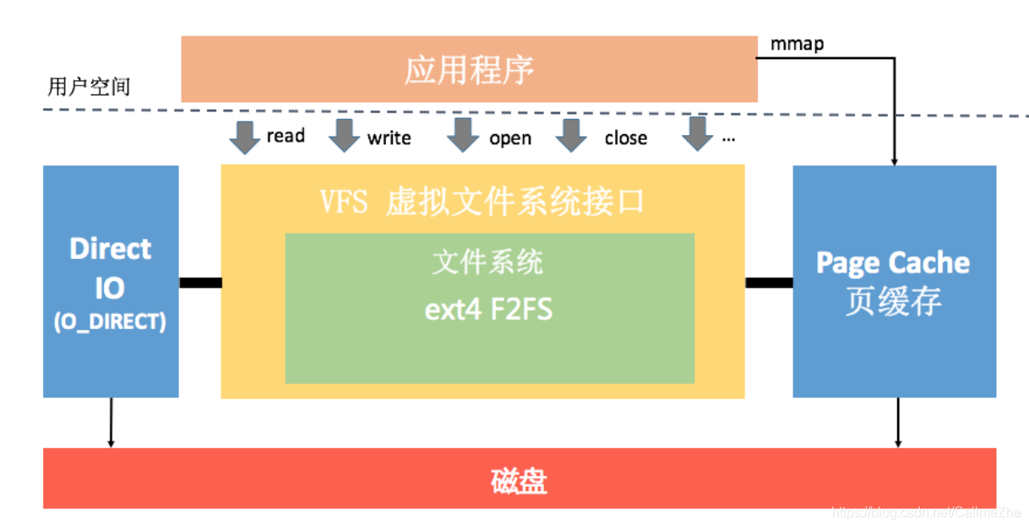
流程

Slide 6
应用进程→系统调用
strace –p 1501
Android JAVA接口
MappedByteBuffer

Slide 7
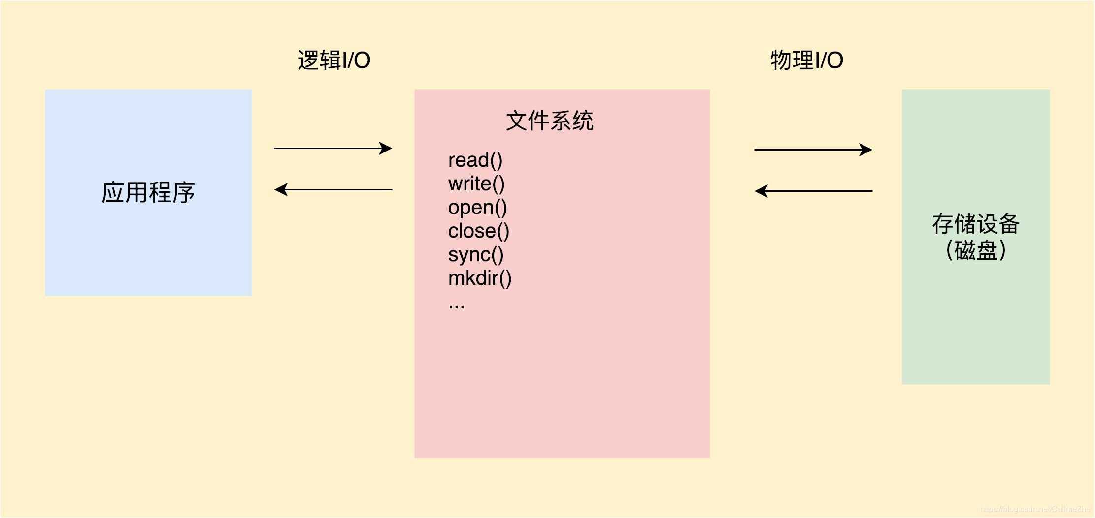
流程

Slide 8
SYSCALL
buffered read/write
使用缓存
direct read/write
不使用缓存
mmap
减少内核空间到用户空间的数据拷贝
支持预读

Slide 9
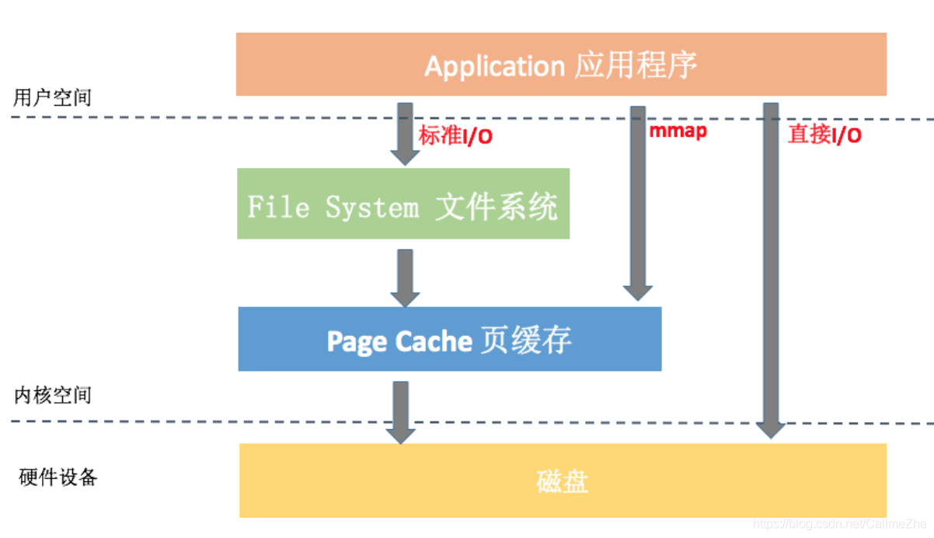
SYSCALL--三种情形

Slide 10
SYSCALL--buffered io
buffered read/write
使用缓存

Slide 11
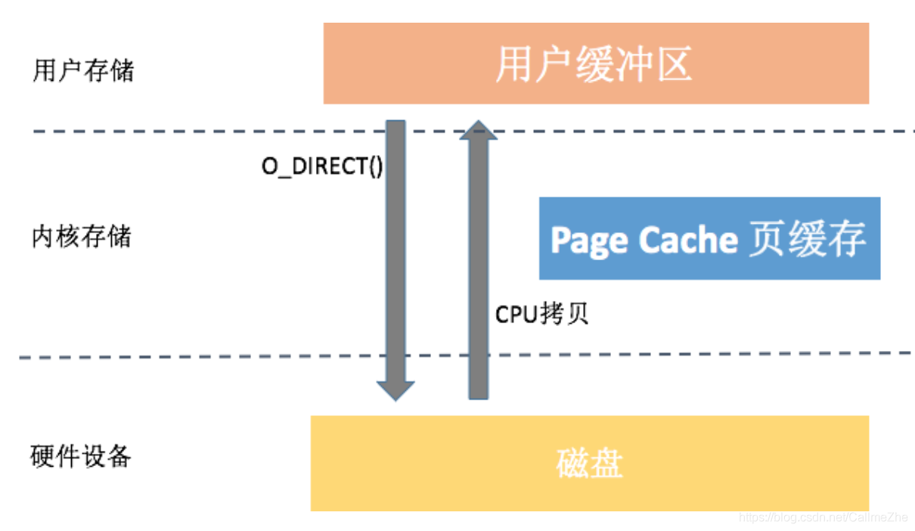
SYSCALL--缓存读写

Slide 12
SYSCALL--direct io
direct read/write
不使用缓存
open(O_RDWR|O_DIRECT)

Slide 13
SYSCALL--直接读写

Slide 14
SYSCALL--mmap
mmap
减少内核空间到用户空间的数据拷贝
支持预读
open
mmap(PROT_NONE, MAP_SHARED)
mincore
mmap(PROT_READ, MAP_SHARED | MAP_LOCKED)
munmap
close
readahead

Slide 15
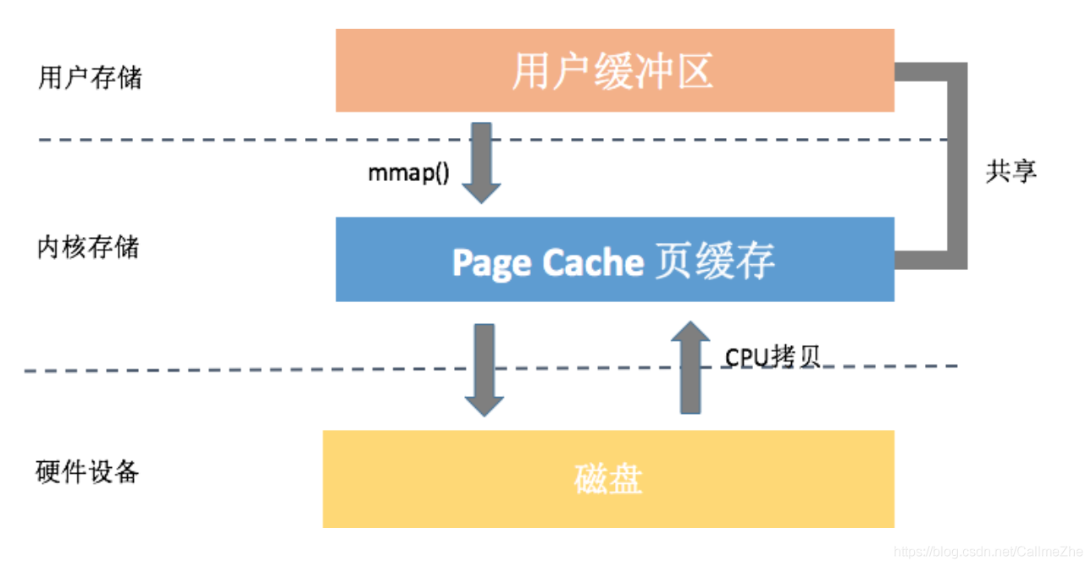
SYSCALL--内存映射

Slide 16
系统调用→文件系统
vfs

Slide 17
filesystem
ext4
f2fs
erofs

Slide 18
文件系统→块设备层
submit_bio
blk_mq_submit_bio
blk_mq_get_cached_request/blk_mq_get_new_requests
blk_mq_sched_insert_request
e->type->ops.insert_requests(hctx, &list, at_head)
blk_mq_run_hw_queue() -> __blk_mq_sched_dispatch_requests(hctx)
e->type->ops.dispatch_request(hctx) = dd_dispatch_request(struct blk_mq_hw_ctx *hctx)
dm_mq_init_request_queue(md, t)
blk_mq_init_allocated_queue
blk_mq_init_sched(struct request_queue *q, struct elevator_type *e)

Slide 19
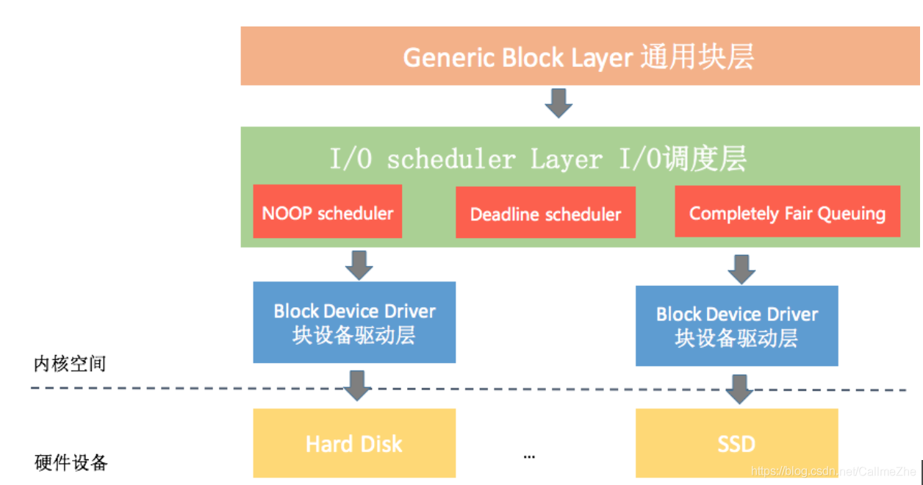
submit_bio

Slide 20
块设备层
kernel/block

Slide 21
块设备层→设备驱动
kernel/block
core
blk-mq
blk-core
scheduler
mq-deadline
bfq-iosched
kyber-iosched
none
elevator
ioprio

Slide 22
驱动层
kernel/drivers/md/...

Slide 23
块驱动层

Slide 24
调试指令
系统级
df -h
mount;cat /proc/mounts
du –sh
cat /proc/filesystems
iotop –m 20 –d 2
APP层
lsof
ls -l /proc/pid/fd
cat /proc/pid/io
系统调用层
strace –p 1501
fanotify
内存
cat /proc/meminfo; cat /proc/zoneinfo
free -h
cat /proc/sys/vm/...
文件系统层
dump.f2fs
cat /sys/kernel/debug/f2fs/status
ls –l /sys/fs/f2fs/device/...
块设备层
cat /sys/block/sdc/queue/scheduler //调度器
cat /sys/block/sdc/queue/nr_requests //队列长度，最大128
/sys/block/dm-8/queue/read_ahead_kb //预读大小

Slide 25
调试指令--系统级
系统级
df -h
/dev/block/dm-8 106G 18G 89G 17% /data
mount;cat /proc/mounts
/dev/block/dm-8 on /data type f2fs (rw,lazytime,seclabel,nosuid,nodev,noatime,background_gc=on,gc_merge,discard,no_heap,user_xattr,inline_xattr,acl,inline_data,inline_dentry,extent_cache,mode=adaptive,active_logs=6,reserve_root=54364,resuid=0,resgid=1065,inlinecrypt,alloc_mode=default,checkpoint_merge,fsync_mode=nobarrier)
du –sh
matisse:/data/app # du -sh
5.5G .
cat /proc/filesystems
设备当前支持的文件系统列表
insmod/rmmod/lsmod可以动态增加、删除、查看模块
iotop -m 15 -d 2（cat /proc/pressure/io）
--- IO (KiB/s) --- --- faults --- ----------- delayed on ----------
PID Command read write total major minor IO swap sched mem total

Slide 26
调试指令--APP层
APP层
lsof
/proc/pid/fd
lr-x------ 1 system system 64 2022-07-18 10:16 693 -> /sys/fs/cgroup/uid_1001/pid_2267/cgroup.procs
lr-x------ 1 system system 64 2022-07-18 10:16 694 -> /sys/fs/cgroup/uid_1073/pid_2245/cgroup.procs
lr-x------ 1 system system 64 2022-07-18 10:16 695 -> /sys/fs/cgroup/uid_10125/pid_2112/cgroup.procs
lrwx------ 1 system system 64 2022-07-18 10:16 696 -> anon_inode:[eventpoll]
lr-x------ 1 system system 64 2022-07-18 10:16 697 -> /system/priv-app/MIUIMirror/MIUIMirror.apk
/proc/pid/fdinfo
/proc/pid/smaps
7b1ae5a000-7b1ae5d000 r--p 00071000 fe:02 68808925 /system/framework/arm64/boot-core-icu4j.art
/proc/pid/maps_files
7b1ae5a000-7b1ae5d000 -> /system/framework/arm64/boot-core-icu4j.art
ls -l /proc/pid/fd

Slide 27
调试指令--APP层
APP层
cat /proc/pid/sched
se.statistics.iowait_sum : 890.291859
se.statistics.iowait_count : 2795
cat /proc/pid/io
rchar: 5954713551
wchar: 281230462
syscr: 2189314
syscw: 1406331
read_bytes: 12389105664
write_bytes: 180633600
cancelled_write_bytes: 311296

Slide 28
调试指令--APP层
APP层
dumpsys storaged | grep myapplication
com.example.myapplication 0 0 0 0 0 0 749568 0（统计数据，有property限制等）
storaged -u | grep myapplication（来自下面的stat）
com.example.myapplication 1454334 15688 11198464 0 45 40 401408 0 0 0
name/uid fg_rchar fg_wchar fg_rbytes fg_wbytes bg_rchar bg_wchar bg_rbytes bg_wbytes fg_fsync bg_fsync
cat /proc/uid_io/stat | grep 10237(kernel当前运行)
10237 1454334 15688 11198464 0 45 40 401408 0 0 0
name/uid fg_rchar fg_wchar fg_rbytes fg_wbytes bg_rchar bg_wchar bg_rbytes bg_wbytes fg_fsync bg_fsync
system/core/storaged/…
源代码中的上述dumpsys说明
bytes[READ][FOREGROUND][CHARGER_OFF],
bytes[WRITE][FOREGROUND][CHARGER_OFF],
bytes[READ][BACKGROUND][CHARGER_OFF],
bytes[WRITE][BACKGROUND][CHARGER_OFF],
bytes[READ][FOREGROUND][CHARGER_ON],
bytes[WRITE][FOREGROUND][CHARGER_ON],
bytes[READ][BACKGROUND][CHARGER_ON],
bytes[WRITE][BACKGROUND][CHARGER_ON]

Slide 29
调试指令--系统调用层
系统调用层
strace -p 1501( -Tt，时间戳，耗时)
read(76, "\1\0\0\0\0\0\0\0", 8) = 8
76(/proc/1501/fd/76 -> anon_inode:[eventfd])
getuid() = 1000
epoll_pwait(77, [], 16, 0, NULL, 8) = 0
epoll_pwait(77, [], 16, 4998, NULL, 8) = 0
77(/proc/1501/fd/77 -> anon_inode:[eventpoll])
fanotify
open\close\read\write\delete\rename\...事件

Slide 30
调试指令--内存部分
cat /proc/meminfo
MemTotal: 7295832 kB
MemFree: 502584 kB
MemAvailable: 3079948 kB
Buffers: 5704 kB
Cached: 2137304 kB
SwapCached: 1599132 kB
Active: 2441020 kB
Inactive: 1804688 kB
Active(anon): 1475292 kB
Inactive(anon): 703456 kB
Active(file): 965728 kB
Inactive(file): 1101232 kB
free -h
total used free shared buffers
Mem: 6.9G 6.4G 493M 8.1M 5.5M
-/+ buffers/cache: 6.4G 499M
Swap: 6.0G 2.4G 3.5G
cat /proc/zoneinfo
pages free 108430
min 915
low 3754
high 3982
cat /proc/sys/vm/...

Slide 31
调试指令--内存部分
cat /proc/sys/vm/...
dirty_background_ratio
dirty_expire_centisecs
dirty_ratio
dirty_writeback_centisecs
dirtytime_expire_seconds
extfrag_threshold
extra_free_kbytes
min_free_kbytes
swappiness
0~100,默认一般60；此值越大，越倾向于使用交换空间
watermark_boost_factor
echo n > /proc/sys/vm/drop_caches //释放缓存
1
2
3 page cache & inode/dentry cache
shrink_slab->do_shrink_slab->shrinker...

Slide 32
调试指令--文件系统层
文件系统层
ionice
matisse:/proc/1501 # ps -e | grep f2fs
root 325 2 0 0 issue_checkpoint_thread 0 S [f2fs_ckpt-254:5]
root 326 2 0 0 issue_flush_thread 0 S [f2fs_flush-254:]
root 327 2 0 0 issue_discard_thread 0 S [f2fs_discard-25]
root 328 2 0 0 gc_thread_func 0 S [f2fs_gc-254:5]
root 539 2 0 0 issue_checkpoint_thread 0 S [f2fs_ckpt-254:8]
root 540 2 0 0 issue_discard_thread 0 S [f2fs_discard-25]
root 541 2 0 0 gc_thread_func 0 S [f2fs_gc-254:8]
matisse:/proc/1501 # ionice -p 539
Best-effort: prio 3
dump.f2fs
dump.f2fs -d 1 /dev/block/dm-8
cat /sys/kernel/debug/f2fs/status
...
ls –l /sys/fs/f2fs/device/...
gc_urgent
cp_interval
gc_min_sleep_time
gc_max_sleep_time
ram_thresh
ckpt_thread_ioprio

Slide 33
调试指令—块设备层
块设备层
cat /sys/block/sdc/queue/scheduler //调度器
matisse:/proc/1501 # cat /sys/block/sdc/queue/scheduler
[mq-deadline] kyber bfq none
cat /sys/block/sdc/queue/nr_requests //队列长度，最大128
cat /sys/block/dm-8/queue/read_ahead_kb//预读大小
matisse:/proc/1501 # cat /sys/block/dm-8/queue/read_ahead_kb
1024
cat /proc/sys/vm/block_dump //最新kernel已经去掉

Slide 34
案例
进程open一个文件
执行一系列操作
kill 进程
文件是怎么释放的？
static const struct file_operations
.release

Slide 35
优化
8core
LPDDR5x
SSD
UFS4.0
F2FS
scheduler
page_cache
app: cache + multi-threads + background

Slide 36
总结

